Slide 1
MySQLdb
Conectando Python com banco de dados

Slide 2
Banco de Dados
Como é de conhecimento geral, os dados armazenados dentro das variáveis são gravados na memoria RAM, portanto são mantidos apenas no tempo de execução.
Assim sendo, após finalizarmos a execução do programa, não temos mais acesso aqueles dados.
Por esse motivo quando necessitamos acessar os dados numa próxima execução, precisamos de uma maneira de armazená-los permanentemente.
É possível salvar esses dados em um arquivo *.txt, para pequenas aplicações.
Porém o mais usual para aplicações onde desejamos ter uma segurança maior e nível de profissionalismo é utilizar um Banco de Dados.

Slide 3
MySQL
Para criar nosso Data Base vamos utilizar o MySQL que é um dos SGBDs mais utilizados.
Possui versão free para utilizarmos em nossos estudos, então você só precisa gastar com uma licença se o tivesse utilizando comercialmente em algum projeto.
E mesmo nestes casos, dependendo da estrutura de seu projeto, a própria empresa que te fornece o serviço de datacenter, para você armazenar seu DB já paga a licença.
Nós vamos utilizar a interface do MySQL Workbench para criar o banco e o usuário que utilizaremos no Python.

Slide 4
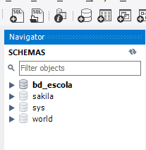
Criando o DB
Acessando o MySQL Workbench, vamos abrir a nossa conexão com user root.
Vamos acessar a guia Schemas e adicionar um novo, chamado bd_escola.

Slide 5
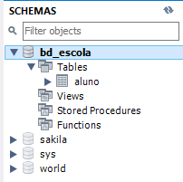
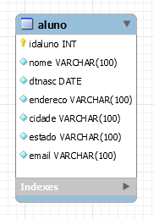
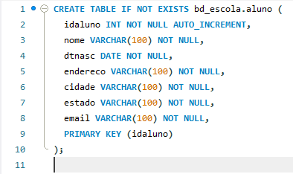
Para o começo vamos precisar de apenas uma tabela, então crie a seguinte tabela.

Slide 6
Povoando a tabela
Quando estivermos na nossa aplicação, vamos precisar que o banco tenha alguns registros cadastrados, para podermos testar com Select.
Rode o segunde script, para podermos povoar a tabela aluno
Insira pelo menos 4 alunos, tome como base o exemplo acima.
Agora que temos um pequeno DB podemos ir para o próximo passo, a criação de um usuário.

Slide 7
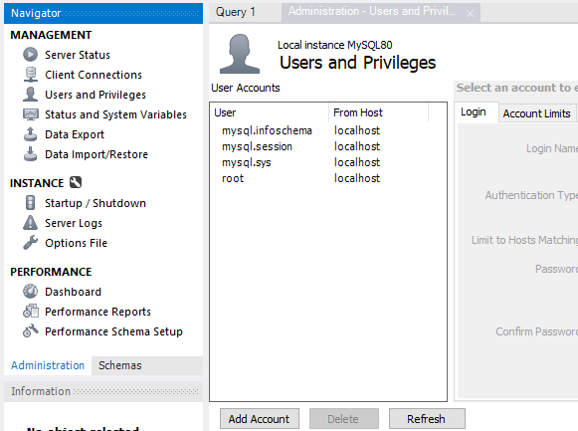
Criando um Usuário.
Para conectar no Banco de Dados através da nossa aplicação Python precisaremos de um usuário e senha.
Nas opções de Administration temos o item Users and Privileges, que nos fornece a seguinte tela:

Slide 8
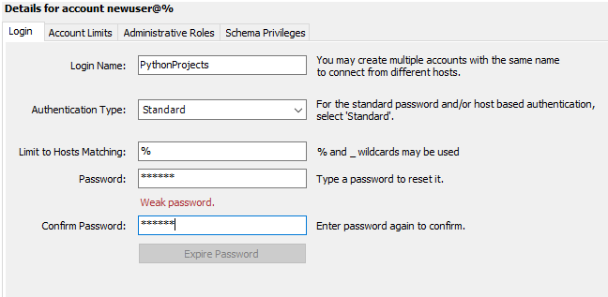
Criando um Usuário.
Então vamos clicar em ADD Acount, em Login Name vamos colocar PythonProjects, e na senha 123456.

Slide 9
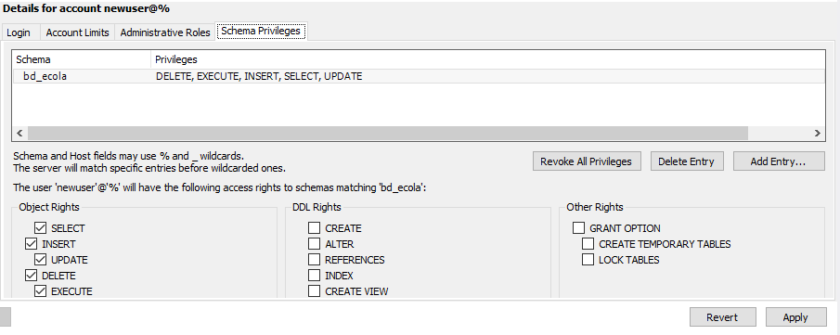
Criando um Usuário.
Vamos na guia Schema Privileges para configurar o DB que esse usuário pode acessar.
Cllicamos em Add Entry e marcamos a opção Selected Schema (Confira se está o bd_escola e de Ok.
Antes de concluir vamos definir os privilégios do usuário, na coluna de Object Rights pode marcar todas as caixas, que é referente a acessar e modificar os dados do DB.
No restante deixa em branco, pois são opções que permitem mudar a estrutura do DB.

Slide 10
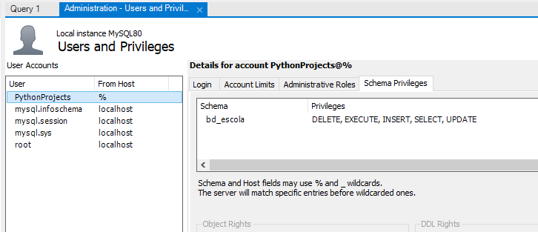
Criando um Usuário.
Após conferir se fez tudo corretamente, podemos clicar em Apply e nosso usuário estará pronto para ser utilizado.

Slide 11
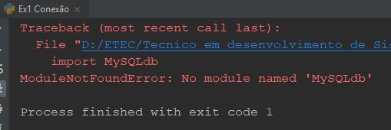
Importando MySQLdb no Python
Agora que já temos toda a parte do lado do DB pronta, vamos para nossa aplicação Python.
Usando o comando import MySQLdb, vamos importar a biblioteca que nos permitirá nos conectar a um banco de dados MySQL.
Digite o comando e execute, caso retorne este erro, precisaremos instalar a biblioteca antes de prosseguir.

Slide 12
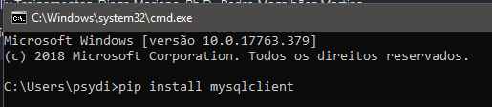
Instalando a biblioteca MySQLdb
Abra o CMD executando como Administrador e vamos instalar a biblioteca com o comando pip install mysqlclient
Se esse comando não funcionou siga este tutorial para resolver.
Agora que está instalado, vamos testar se está funcionando.

Slide 13
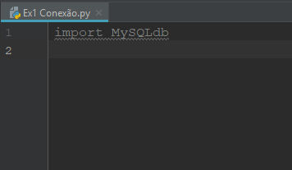
Conectando ao BD
Crie um novo projeto chamado Comandos Básicos MySQL e nele crie um arquivo Python chamado Ex1 Conexão.
Se esse código rodar sem erro, significa que a biblioteca foi instalada com sucesso.

Slide 14
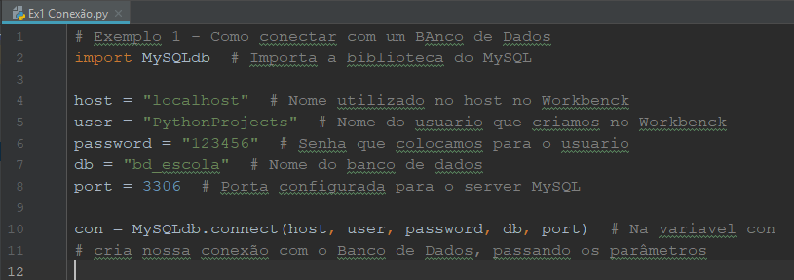
Exemplo 1
Agora vamos modificar nosso exemplo 1 para testar a conexão com o banco de dados.
Se ele rodar sem apresentar erros significa que estamos conectados e temos acesso ao Bando de Dados.
Para fazer um teste digite a senha errado, ele retornará acesso negado.

Slide 15
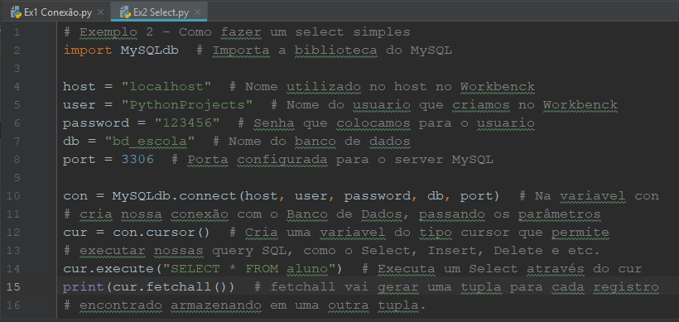
Fazendo um Select
Vamos fazer um Select, para podermos acessar as informações do bd_escola.
Para isso crie um novo arquivo Python com o nome Ex2 Select, digite o seguinte código:

Slide 16
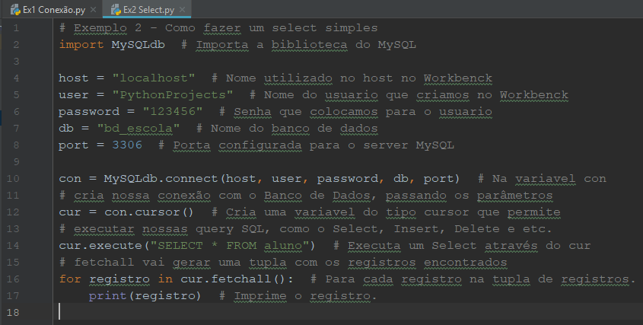
Exemplo 2
Podemos melhorar um pouco a organização deste print.
Como o fetchall retorna uma tupla bidimensional, podemos utilizar o for para percorre-la acessando os seus registros

Slide 17
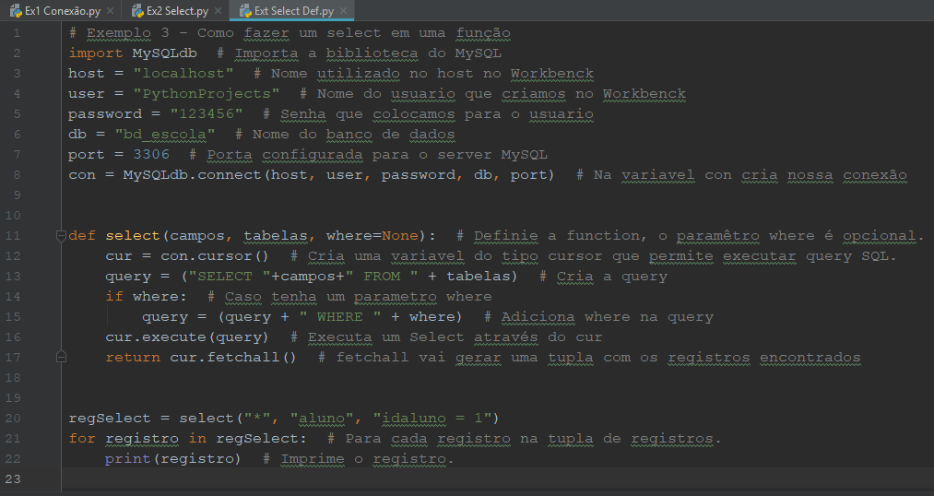
Select em uma def
Como já aprendemos anteriormente, para reaproveitarmos o código e não termos que fazer um código tão grande toda vez que precisarmos fazer um Select, vamos definir uma função para simplificar a lógica.
Para isso crie um novo arquivo chamado de Ex3 Select def e digite os seguintes comandos:

Slide 18

Desafio
Uma aplicação que se conecte ao bd_escola e possua um select em uma função, e pesquise e exiba idaluno, nome e email, dos alunos cuja o nome possua Paulo.
Uma aplicação que se conecte ao bd_escola e possua um select em uma função, e pesquise e exiba idaluno, nome e email, do(s) aluno(s) com base no nome informado pelo usuário.
Uma aplicação que se conecte ao bd_escola e possua um select em uma função, e pesquise e exiba idaluno, nome e email. O usuário deve decidir se deseja pesquisar pelo idaluno ou pelo nome.

